Slide 1
Python/NLTKでつくる 英語前置詞誤り訂正器
奈良先端科学技術大学院大学
自然言語処理学研究室
スプリングセミナー2012

Slide 2

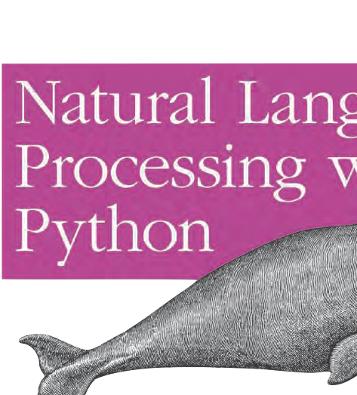
What is NLTK?
イントロダクション

Slide 3
This is NLTK!!!
Natural Language Tool Kit
Pythonのための自然言語処理ライブラリ
”Natural Language Processing with Python” 「入門 自然言語処理」 NLPの認知度を向上, 門戸を広げた本
現在, Python 2.5~2.7 で使うことができる
気になったら… http://www.nltk.org/
pip install nltk

Slide 4
はじめに: 環境構築
$git clone git://github.com/tuxedocat/ss2012.git $cd ss2012
preprocessor.py, prepchecker.py, feature_extractor.py ss2012_slide, wdiff_prep, README.md が入ります
お手元のMacbookには...
nltk 2.0.1, Python 2.7.2, iPython 0.12が入っています
エディタ等はお好きなものをお使いください

Slide 5
大まかな流れ
前処理：CLCコーパスを処理しやすいように料理する
学習データ・テストデータを作成する
素性関数をつくる
学習事例をつくる
MaxentClassifier を学習させる
テストデータに対して評価を行う
考察・エラー分析・改良

Slide 6

Cambridge Learner Corpus (CLC)
Cambridge ESOLが実施している英語試験の回答を集めたもの
http://www.cambridgeesol.org/japan/
135,000人の学習者
世界190カ国、130の異なる母語話者
一部のみ自由なアクセスが可能（他はCambridge関係者のみ）

Slide 7
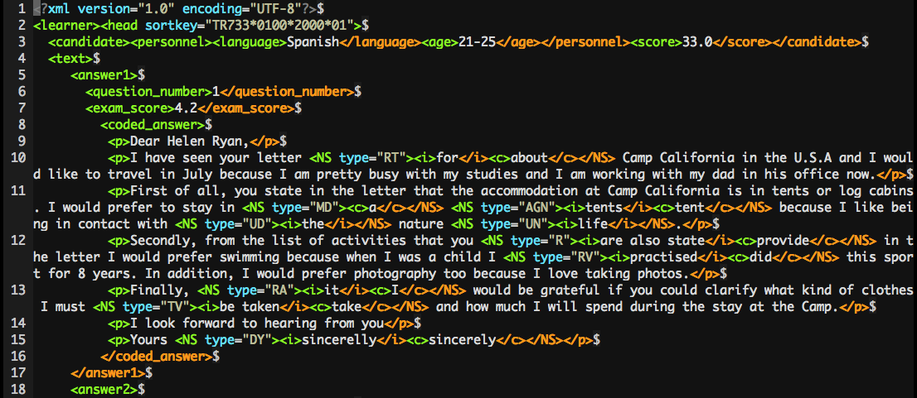
CLCのファイルを見てみよう
人手で作成されたxmlファイル
80種類のエラータグ(例: NS type=“RT”→ 前置詞置換のエラー)

Slide 8
前処理
CLCコーパス（を下ごしらえしたもの：./wdiff_prep ファイル)を読み込み，誤り・訂正情報を抽出する
clc = open(“wdiff_prep”, “r”).read()
これでリストに入る...
このままでは段落単位なので,文単位に分割する…
NLTKには簡易文分割関数がある(nltk.sent_tokenize)
文(文字列型)から正規表現を用いて訂正情報などを抽出する
後で処理しやすいように整形する…

Slide 9

これが意外とめんどくさい
／(^o^)＼ﾅﾝﾃｺｯﾀｲ

Slide 10
…前処理はこちらでやります
$python ./preprocessor.py
”packedcorpus.pkl” が出力されます.
今回はコーパスが小さく処理も簡潔なため Pythonのpickleモジュールを使いました.
ところで...
これは実はほんとうの意味での下拵えではないのです...
コーパスの整備や前処理はとても大事な工程です!!!!!!
ここで現役NLPerの諸氏から色々なエピソードが語られます・・・

Slide 11
コーパス前処理職人の朝は早い
「まぁ、好きで始めた仕事ですからね。」 CLC-FCEコーパスのXMLを眺めながらつぶやく。 もちろんエディタはVimだ。
「なんでこんな間違いをするんや、とか思っても言っちゃダメなんだよ。みんながんばってるからね。」 膨大な量の言語交流SNSからのデータから 金脈を見つけ出すのは一流の職人の仕事である。
「このデータを使った論文がAcceptされたことを聞く度に、この仕事をしていてよかったと感じるんです。」

Slide 12
コーパス読み込み
シリアライズされたPython objectを読み込むには…
Pickle moduleを使う
import cPickle as pickle corpus = pickle.load(“packedcorpus.pkl”, “rb”)
一文に対応するdictが入っているlist
key “training_words”, “test_words” value = [“tokenized”, “sentence”, …]
key “correction_pair”, value = (“incorrect prep.”, “correct prep.”)
key “ppindex”, value = <index of target preposition in tokenized sentence>

Slide 13
ここからの流れ
コーパスを読み込む
素性関数をつくる ← これから
学習事例をつくる
Classifierを学習させる
テストをする
結果を眺める→エラー分析

Slide 14

Supervised Classification
nltk.MaxentClassifierによる
最大エントロピー法分類器
を用いた教師あり分類問題
…としての前置詞訂正

Slide 15

最大エントロピー法：概略
エントロピー: 不確実さ、乱雑さの度合い。
不確実な状態ほど、エントロピーは高くなる
最大エントロピーの原則: 与えられた制約の中で、エントロピーを最大化するモデルを選ぶ。
例1：Mさんのじゃんけんパターンをモデル化したい。
制約
(1) P(グー) + P(チョキ) + P(パー) = 1, (2) P(グー）= 0.5
最大エントロピーの原則に従うとすると、どちらのモデルが妥当か。
(ア) P(パー）= 0.1, P(チョキ) = 0.4, P(グー) = 0.5
(イ) P(パー）= 0.25, P(チョキ) = 0.25, P(グー) = 0.5

Slide 16
最大エントロピー法：例題
例2: Nさん、Lさん、Pさんが、次のように文を書いたとする。
Nさん: d₁(block, scissors, block), d₂(paper, scissors, paper)
Lさん: d₃(paper, scissors, paper), d₄(block, paper, scissors)
Pさん: d₅(block, block, paper), d₆(paper, scissors, block)
今、d_{x}(block, scissors, paper)という文が来たとき、Nさん、Lさん、Pさんによって書かれた確率はそれぞれいくらだろうか。

Slide 17
最大エントロピー法：例題
素性(特徴)ベクトルとそのラベル(クラス)を考えてみる
例: φ(φ1,φ2,…φ9)を次のように定義する
φ1 = 単語 “block” が1単語目に出現 φ2 = 単語 “block” が2単語目に出現 φ3 = 単語 “block” が3単語目に出現 φ4 = 単語 “paper” が1単語目に出現 φ5 = 単語 “paper” が2単語目に出現 φ6 = 単語 “paper” が3単語目に出現 φ7 = 単語 “scissors” が1単語目に出現 φ8 = 単語 “scissors” が2単語目に出現 φ9 = 単語 “scissors” が3単語目に出現
d₁ = (1,0,1,0,0,0,0,1,0), label: Nさん d₂ = (0,0,0,1,0,1,0,1,0), label: Nさん d₃〜d₆を素性ベクトルとラベルで現してみよう。

Slide 18

最大エントロピー法：分類・まとめ
素性とラベルのペアをもとに、新しい文のラベルを推定する。
※計算は省略しますが気になる人は以下を参考にしてください。
言語処理のための機械学習入門 (高村大也 著）
確率的言語モデル（北研二 著）
朱鷺の杜 (http://ibisforest.org/index.php?最大エントロピー)
先ほどの例だと、
Pr[N|d_{x}] > 0.99, Pr[N|d_{x}] << 0.005, Pr[N|d_{x}] << 0.005
となり、Nさんによって書かれた可能性が高いことがわかる
素性の定義がとても重要

Slide 19
nltk.MaxentClassifier
NLTKには各種の機械学習アルゴリズムが含まれている
nltk.classify.* 標準化された素性フォーマット, 簡易的な評価が行える
今回は最大エントロピー法分類器（nltk.MaxentClassifier）を用いる
MaxentClassifierは教師あり分類器である
正解ラベルと素性集合が学習データとして必要
学習事例（Training Examples）はラベルと素性集合の組
CLCコーパスは訂正情報付き！正解ラベルはある
となると、残るはどのような素性を使うか…

Slide 20
nltk.MaxentClassifierのための学習事例
nltk.classifyが扱える事例のフォーマット
training_set = [({“feature”:value, “feature”:value,...}, label), ({“feature”:value, “feature”:value,...}, label), ...]
素性集合: {“feature”:value, “feature”:value,...}
前置詞の正しさにはどんな素性(特徴量)が関係しているか...
前後の文脈(単語)や品詞は何なのか
他にもっと良い素性は無いのだろうか…

Slide 21
素性を抽出する関数
ある入力に対する素性を抽出する関数をつくる
文中の前置詞に対して, その前後の数単語をとらえたり それらの品詞を取得したり…
簡単な素性関数(前置詞直後の単語)
def successor(sentence_list, ppindex): return {“succ_%s”%(sentence_list[ppindex + 1]): 1}
今回は二値素性(on/off)のみを用いる

Slide 22
素性抽出関数の例: 品詞素性
NLTKには各種POS Taggerが含まれている
今回はPennTreeBankで学習したnltk.pos_tagを使う
使用例：
sentence: str, words: list
words = nltk.word_tokenize(sentence) nltk.pos_tag(words)
入力は単語単位のリスト(nltk.word_tokenize(sentence))
feature_extractor.py を参考に作ってみよう
words = [“The”, “cat”, “is”, …] tagged = nltk.pos_tag(words)
tagged: [(“The”, “DT”), (“cat”, “NN”),…]

Slide 23
評価の前に…
学習データとテストデータはあらかじめ分けておく
「正しい評価」をおこなうにはどのような状態が必要だろうか
テストデータが学習データに含まれると何がまずい？
評価尺度
正解率（accuracy）を評価尺度とする
accuracy = (num. of correct output) / (num. of input instances)

Slide 24
分類器の学習・テストのしかた
学習
def train(numexamples = <xxx>, numiter = <xxx>): trainset_features = <a list of dictionaries> trainset_labels = <a list of strings> trainset = zip(trainset_features, trainset_labels) classifier = nltk.MaxentClassifier.train(trainset, algorithm="IIS", max_iter=numiter)
テスト
def test(classifier): testset_features = <a list of dictionaries> testset_labels = <a list of strings> testset = zip(testset_features, testset_labels) accuracy = nltk.classify.accuracy(classifier, testset)

Slide 25

休憩？
学習には時間がかかります。
終わらないかも・・・

Slide 26
評価: そのモデルで大丈夫?
Accuracyはどうでしたか？
MaxentClassifierは多クラス分類器
本当は “at” だったのに “in” だと出力した場合と “on” だと出力した場合はどちらが多いんだろう…
分類器が間違いやすいケースを特定したい！
そこで混同行列(Confusion Matrix)！
classifier_outputs = [nltk.MaxentClassifier.classify(t) for t in testset_features] cm = nltk.ConfusionMatrix(gold_labels, classifier_outputs) print cm

Slide 27
より良いモデルを求めて…
どの素性が精度に寄与しているのか調べたい…
print nltk.MaxentClassifier.show_most_informative_features(n = 10)
上位10個の素性とそのラベルが表示される
シンプルな素性では正しい文の特徴を捉えられないときがある
誤り事例や，元のコーパスをもう一度眺めてみる…そして考える
単語の活用形ではなく，原形を入れてみてはどうだろうか
より広い範囲の構文的な情報を取り込むとどうなるだろうか
誤りの傾向は？素性に取り込むにはどうするか・・・

Slide 28

おつかれさまでした！
Congratulations!!
また会う日まで・・・

